Slide 1
思考還是情感
Thinking
Feeling
我們做出決定的方式？

Slide 2
合邏輯
合理
抱疑問的態度
批判性的
強硬
我們做決定時的姿態:理想中的方式
應對任務和人際關係時的方針:現實中的方式?
我們如何應對意見分歧
我們如何作出結論
將決定付諸實行的方式
從別人角度考慮
富同情心
包容別人
樂於接受
溫柔

Slide 3
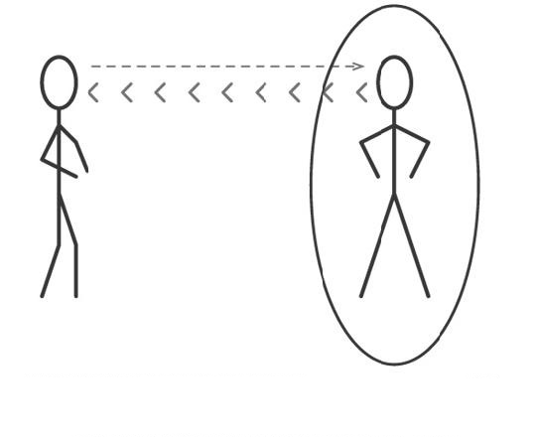
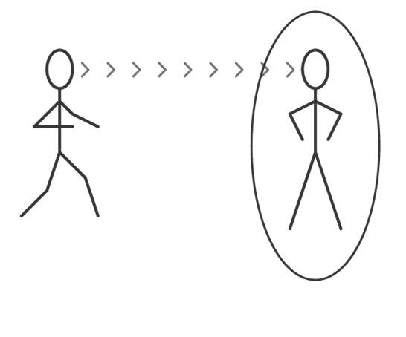
思考還是情感
思考（T）
情感（F）
做決定時跳出情景之外，採取後
設的、客觀的立場
做決定時介入情境之中，採取身同感受的立場

Slide 4
思考 情感
批評！
信奉價值觀

Slide 5
一些相關聯的關鍵字
思 考
頭 腦
距 離
事 物
客 觀
批 評
分 析
堅定而公平的
情 感
心 靈
親 自
人
主觀的
褒 獎
理 解
仁慈的

Slide 6
如果你有選擇自由，你傾向于哪一方？
思考還是情感
你在多大程度上清楚自身的傾向？
?
3
2
1
1
2
3

Slide 7
青少年的特性
思考 (T) 型 | 情感 (F) 型
專注於任務 運用邏輯分析去了解問題和做決定 要求被公平和尊重地對待 意志堅定，適當時能夠提出批評 重視原則 要有合邏輯和實際的理由去做事 | 渴望人與人的互動及情感的表達重視朋友的睇法 運用價值觀去了解問題和做決定 要求和諧及互相支持 從別人的角度考慮問題，喜歡包容和有共識 需要別人的同情心，支持，個人的肯定

Slide 8
溝通管教策略
 |  | 你的性格
 |  | 思考 T | 情感 F
子女的性格 | 思考 T | 要了解何時應停止分析和爭辯 應了解你們雙方都擁有情緒，一樣會因矛盾而產生情感的傷害 請記住即使在爭論中失敗也沒什麼，生活一樣會繼續 | 記住子女的不同意見並不是所有都是衝着你個人而來的 盡量保持客觀及開放的立場 分辨清楚那些是客觀事實，那些是你的個人期望 爭論沒什大不了的，生活一樣會繼續
 | 情感 F | 了解你說的任何話都會被認為是針對個人的，即使可能根本不是你的意思 記住該說”對不起”時，就明確說出來 在矛盾衝突中，表現你人性化的一面 | 敢於面對衝突而不是逃避 不要為了和睦而太早妥協 記住衝突可以是積極的經驗，從中我們可以不斷學習

